Slide 1
Software Engineering(실습) (6주차 – 스크럼)
2019. 10. 10. 목
T.A : 이천솔

Slide 2
Contents
구분 | 내용 | 비고
1주차 | OT
2주차 | 추석
3주차 | SDLC, 스크럼
4주차 | 학회일정으로 인한 휴강
5주차 | 개천절
6주차 | 스크럼 | 보강1차
7주차 | 유스케이스, 클래스, 순차, 패키지 다이어그램 | 보강2차
8주차 | 중간고사
9주차 | Coverage-based Testing
10주차 | Fault_based and Error-based Testing
11주차 | Black Box Testing
12주차 | White Box Testing
13주차 | Alpha/Beta Testing
14주차 | 정보처리기사 기출 총 정리
15주차 | 기말고사

Slide 3
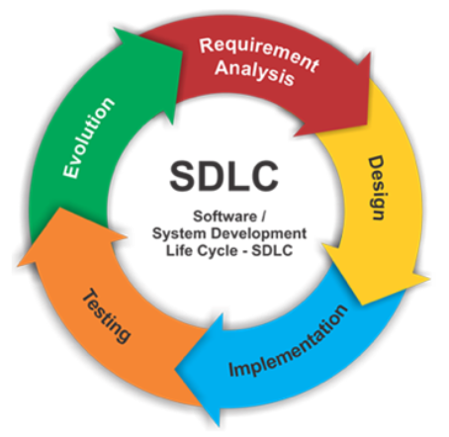
Review (1/4) - SDLC
SDLC?
Software Development Life Cycle
소프트웨어 생명주기 모델
SW의 탄생, 개발과정, 소멸까지의 전 과정
[SDLC 모델]
요구사항 분석
설계
구현
테스트
유지보수
출처: https://blog.usejournal.com/what-is-software-development-lifecycle-sdlc-523fd09340a6

Slide 4

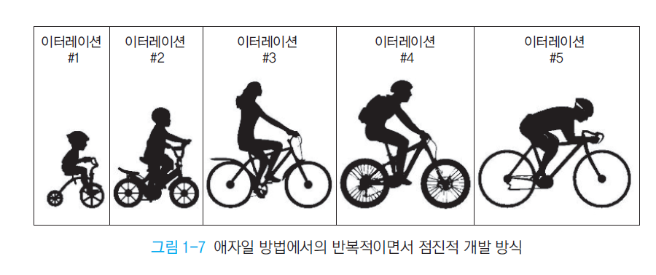
Review (2/4) - 폭포수 vs 애자일
[폭포수모델]
[애자일 모델]

Slide 5
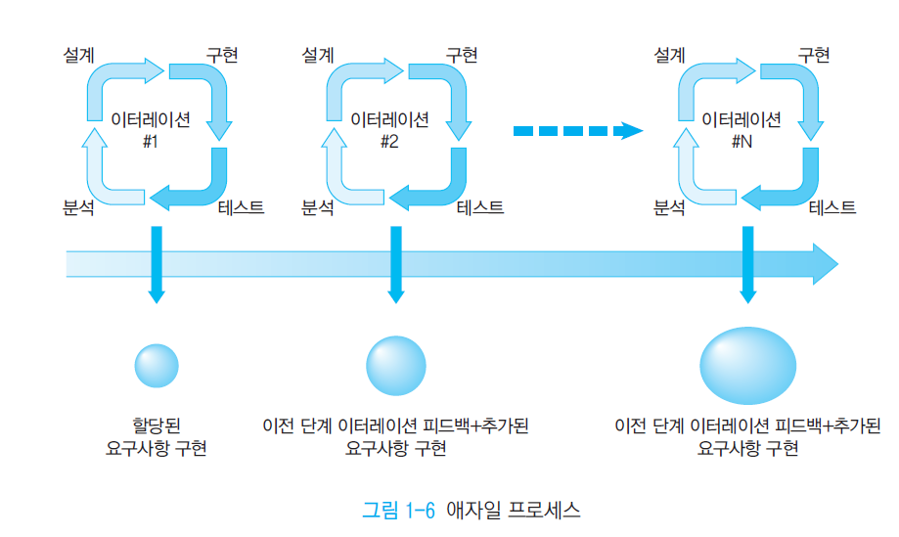
Review (3/4) - 애자일 모델

Slide 6
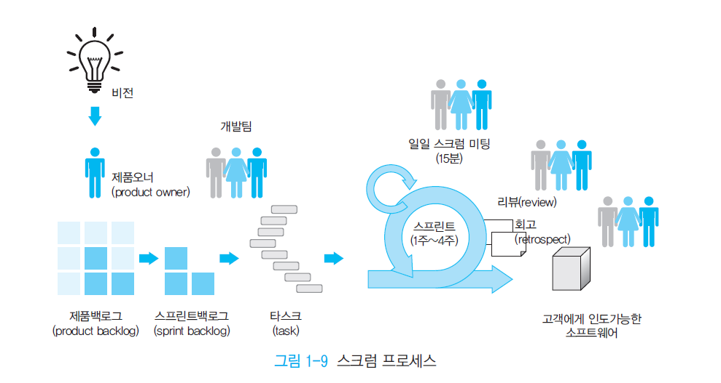
Review (4/4) - 스크럼 소개

Slide 7
1. Project Vision

Slide 8
비전(Vision)
정의 : 프로젝트를 통해서 달성하고자 하는 바를 명시한 것
특징
모든 이해 관계자들이 의사 결정하는 기반과 프로젝트의 방향성을 제공
모든 이해 관계자들이 공유해야함
작성할 것 : 목표대상고객, 고객의 요구사항, 제품의 기능, 차별성 등

Slide 9
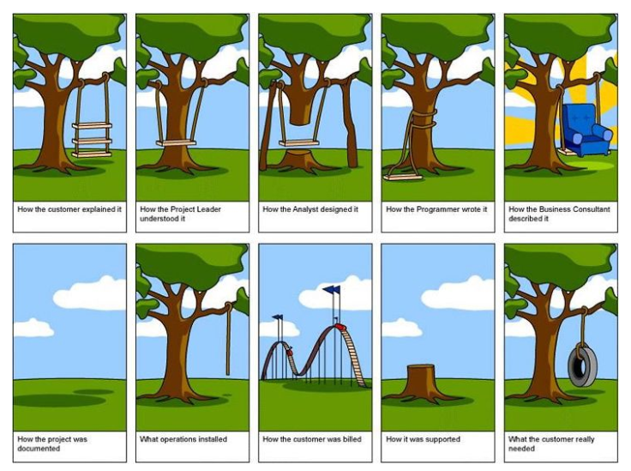
비즈니스 목적(Business Goal)
정의 : 프로젝트가 고객에게 어떤 이득/가치를 제공하는지 명시
비즈니스 목적이 명확하게 정의되어 있지 않으면??
범위초과 : 프로젝트의 본래 목적과는 관련이 없는 기능들이 예산/기간/자원을 계속 추가하는 것
금도금 : 고객의 요구사항이 아닌데 개발자 스스로 고객에게 이득이 된다고 믿는 장식적인 요소가 강한 기능을 추가하는 것

Slide 10
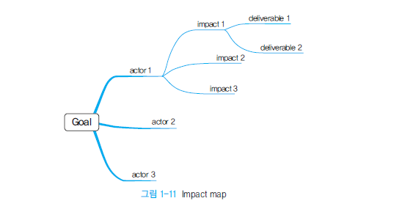
Impact Mapping
목적 : 비즈니스 목적과 프로젝트 요구사항 간의 연결관계를 가시적으로 봄
특징 : 비즈니스 목적과 관련이 없는 요구사항을 쉽게 식별하므로 범위초과, 금도금을 미연에 방지 가능
과정(4단계)
Why / Business goal : 비즈니스 목적
Who / Actor : 제품으로 누가 영향을 받는가?
How / Impact : 액터의 행위 변화로 어떻게 목적달성에 도움이 되는지
What / Deliverable : 제품이 어떤 서비스를 제공하는가?

Slide 11
Impact Mapping(예제)
[예제] 어떤 소프트웨어 개발회사에서 H-대학교에서 운영하고 있는 도서관리 프로그램을 확장하는 프로젝트(H-Lib)를 수행한다.
1.H 대학교 도서관을 자주 이용하면 보답 받고자 하는 학생들을 위해 <목표 고객과 고객의 필요성>
2. H-Lib은 도서 대여 횟수와 이용 시간에 따라 여러 용도로 사용할 수 있는 포인트를 제공하는 기능을 제공한다. <고객에게 가치 전달>
3. H-Lib은 도서 예약, 반납, 대출 등의 기능만을 제공하는 기존의 도서 관리 프로그램과는 달리 도서 대여 횟수에 따라 커피를 구매하거나 대여 기간을 연장할 수 있는 포인트를 제공한다. 또한 도서관 이용 시간에 따라 신간 구매 기회를 제공하고 신간 도서 알림 서비스도 제공한다. <다른 제품과의 차별성>

Slide 12
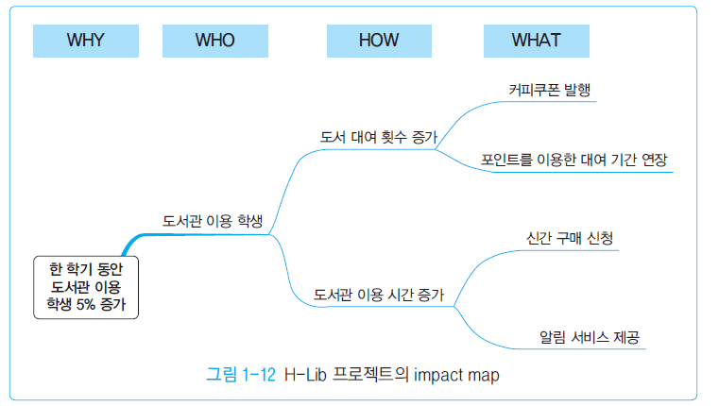
Impact Mapping(예제)
Impact Mapping 작성 후 비즈니스 목적 달성의 주된 요인을 파악하고 보완점을 찾는다.
(예시) “포인트를 이용한 대여기간 연장”서비스가 도서 대여횟수를 증가한다고 가정하자
→ 실제조사 후 커피쿠폰 발행이 더 영향을 줌
→ 포인트를 이용하면 커피 뿐만 아니라 학용품 구매도 제공하도록 변경

Slide 13
2. Product Backlog

Slide 14
제품 백로그(Product Backlog)
정의 : 제품 개발을 위해 해야 할 일의 목록
특징
업무목록은 수정 가능
포함요소 : 기능 / 비기능 / 기술적, 관리적 업무 / 오류수정
제품오너(Product Owner)가 관리
고객의 피드백을 바탕으로 업무의 우선순위를 결정해야함

Slide 15
우선순위 선정 방법(MOSCOW)
M(Must) : 반드시 제공해야하는 필수적인 기능
S(Should) : 유용한 기능으로서 가능하다면 포함되었으면 하는 기능
C(Could have) : 사용자의 만족도를 높일 수 있는 기능이지만, 제공되지 않아도 큰 문제가 없는 기능
W(Won’t have) : 개발 일정에서 빼도 아무 상관이 없는 기능

Slide 16

스토리 포인트(Story Point)
정의 : 스토리를 구현하는데 소요되는 상대적인 “노력의 양 / 개발복잡도 / 내재된 위험성”을 종합적으로 분석하여 나타낸 값
특징
제품 백로그의 업무 항목 각각에 스토리포인트를 부여
사용자가 프로젝트를 통해 달성하고 싶은 가치를 상대적으로 표현
사용자 스토리 : 사용자 관점에서 제품이 제공해야할 기능을 표현
Ex) 건물크기만 고려해서 스토리를
부여한다면,
- 단층가옥 : 1포인트
- 이층가정집 : 3포인트
- 연립주택 : 8포인트
- 아파트 : 100포인트

Slide 17
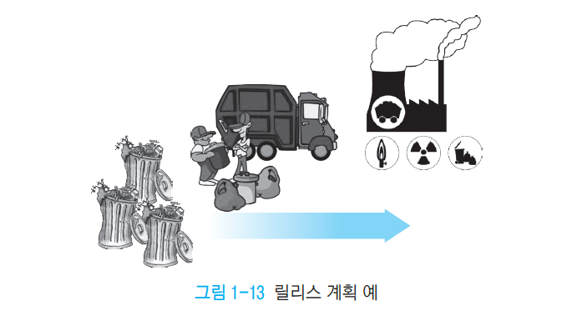
릴리스 계획(Release Plan)
정의 : 제품의 스토리포인트 전체점수와 개발속도로 전체 일정 계획을 수립
예시 : 소각장으로 옮겨야 할 쓰레기가 있고 한 대의 쓰레기차를 이용하여 쓰레기를 소각장으로 옮길 수 있다. 이 때 모든 쓰레기를 소각장으로 옮기려면 쓰레기차가 몇 번 왕복해야 하는가?
답변 : 다음 2가지의 수치를 알아야한다.
전체 쓰레기양(전체 스토리 포인트)
트럭 용량(개발속도 – 스프린트동안 개발가능한 스토리양)
만약,
전체 쓰레기양 : 1000kg,
트럭의 최대 적재용량 : 100kg
총 10번 왕복해야 한다.(이터레이션 횟수)

Slide 18
3. Sprint Plan

Slide 19
스프린트 계획(Sprint Plan)
정의 : 스프린트 하나를 대상으로 단기 일정을 수립하는 것
비교
사용자 스토리 : 사용자 관점에서 제품이 제공해야 하는 기능(고객의 요구사항)
타스크 : 개발자 관점에서 개발자가 스프린트 동안에 수행할 작업
스토리를 타스크 단위로 쪼개는 이유?
여러 개발자가 공동으로 작업하므로 각자 전문분야에 맞게 타스크를 분배

Slide 20
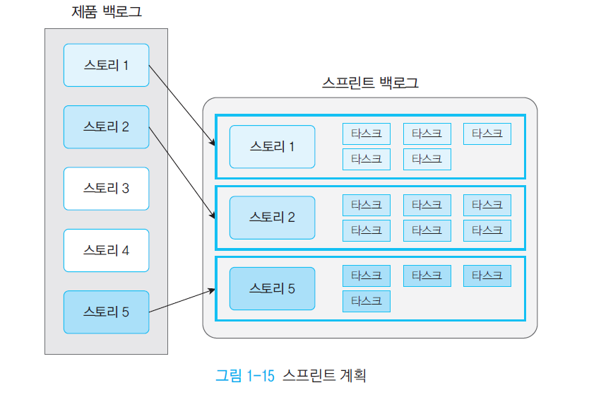
스프린트 계획(Sprint Plan)
사용자 관점
개발자 관점

Slide 21
예시
사용자 스토리:
구직자로서 원하는 직업을 빨리 찾기 위하여 여러 검색 조건을 이용하여 직업을 검색하는 기능을 원한다.
타스크 분할 :
기본 검색화면 개발, 결과 처리 화면 개발, 상세 검색 화면 개발, 데이터베이스 질의어작성, UI 테스트케이스 작성, DB 테스트 수행 등
개발자의 역할
자신이 담당한 타스크의 상태 관리
타스크를 완료하기까지 남은 시간을 추정하여 매일 스크럼 백로그에 기록
작업의 진척정도를 팀원 간에 공유

Slide 22
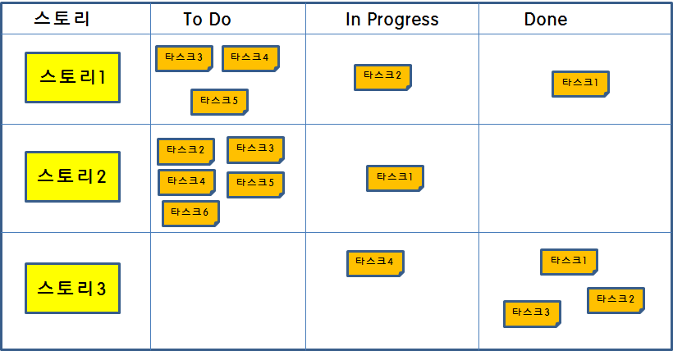
작업 현황판
타스크의 분류
To Do(할 일) : 개발자가 아직 타스크를 시작하지 않은 상태
In Progress(진행중) : 개발자가 타스크를 시작해서 작업을 진행 중인 상태
Done(완료) : 개발자가 타스크의 완료조건을 만족하여 작업을 마친 상태

Slide 23
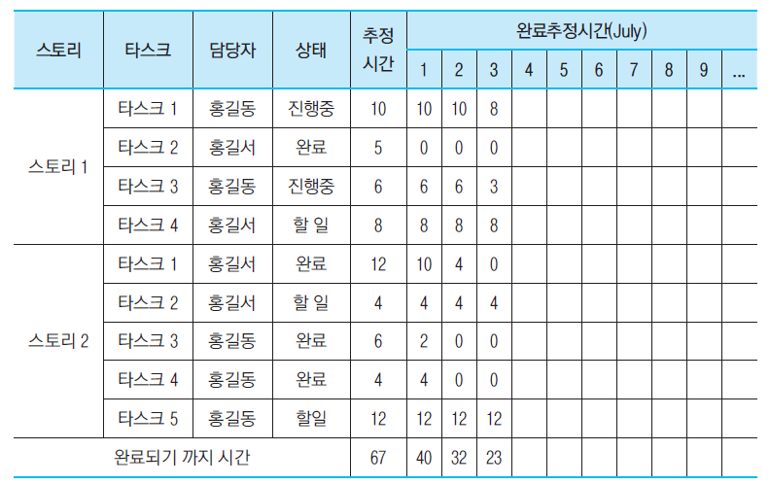
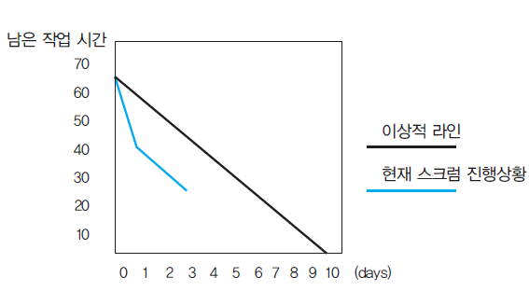
번-다운 차트(Burn-Down Chart)
정의 : 작업량이 얼마나 남아있는지를 보여줌으로써 스프린트의 진행상황을 나타낸다.
작업 현황표
번-다운 차트

Slide 24
4.
Daily Scrum Meeting
Sprint Review
Sprint Retrospect

Slide 25
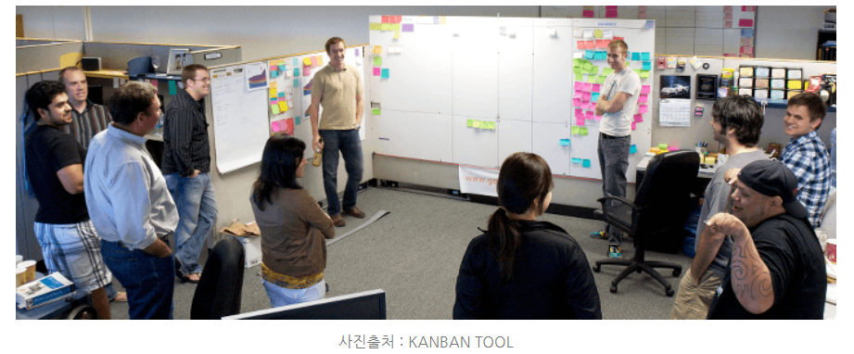
일일 스크럼 미팅(Daily Scrum Meeting)
정의 : 매일 정해진 시간에 정해진 장소에서 개발팀이 모여 어제 했던 일, 오늘 할 일, 작업을 수행하는 중에 문제가 되는 일, 도움이 필요한 일 공유
특징
미팅 시간 : 15~20분
스탠드업 미팅 : 오랫동안 지속하지 않고 서서 진행
팀의 진척상황, 문제점을 공유

Slide 26
스프린트 리뷰(Sprint Review)
정의 : 스프린트 종류 후 개발팀이 개발한 제품을 고객에게 보여 주면서 데모를 수행
특징
고객 : 요구사항이 해당 스프린트 동안 잘 반영되었는지 평가/피드백
제품 오너 : 여러 지적사항/개선 사항을 정리하여 다음 스프린트에 반영 되도록 제품 백로그를 다시 갱신

Slide 27
스프린트 회고(Sprint Retrospect)
정의 : 프로젝트를 진행하는 과정에서 드러난 좋았던 점, 문제점 도출
특징
시점 : 스프린트가 끝나는 시점 / 일정주기
보다 나은 개선할 수 있는 방법을 모색
이미 설정된 프로세스만 프로젝트를 진행하는 것이 아닌 프로세스가 계속적으로 개선되도록 하여 변화하는 환경에 능동적인 대응이 가능

